Slide 1
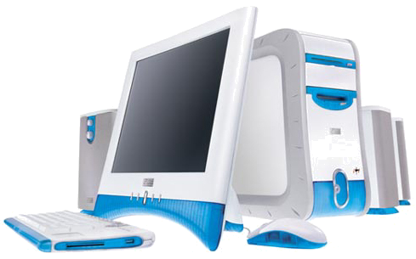
《 计算机组成原理 》
第四章 存储器
系
统
总
线
运算器
控制器
林楠
办公室：228
办公电话：0371-63888959
电子邮件：linnan@zzu.edu.cn
存储器
接口与通信
输入/输出设备

Slide 2

3、主存储器
3.1、主存储器概述
3.2、主存储器构成
3.3、主存储器扩展
3.4、主存储器与CPU的连接
3.4.1、主存信号线与CPU的连接
3.4.2、主存读写周期与CPU的配合
3.5、主存储器的刷新

Slide 3
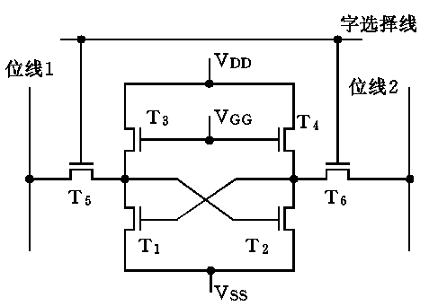
Review：位单元构成
1） SRAM_静态随机存储器: 存储位
存储机理：利用双稳态触发器保存数据（0或1）。
存 1：T1导通、T2截止
存 0：T1截止、T2导通
字线 Z：连地址线
位线W：连数据线
分析：
（1）保持数据：不送地址信号（Z=0，T₅T₆截止）
（2）读出：送地址（Z=1, T₅T₆导通），发读命令
（3）写入：送地址（Z=1, T₅T₆导通），送数据（W=0/1），发写命令
六管静态位单元
地址线
Z=1
数据线
数据线
W=1
读1
写1
W=0
读0
写0
SRAM：容量小、存取速度快、静态无需刷新电路。（小容量Cache）

Slide 4
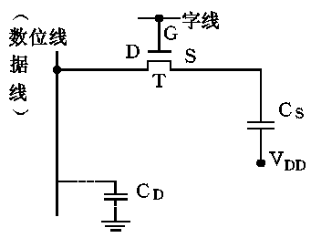
Review：位单元构成
2） DRAM_动态随机存储器: 存储位
存储机理：利用MOS电路中栅板电容保存数据。
存 1：电容有电荷
存 0：电容无电荷
字线Z：连地址线
位线W：连数据线
分析：
（1）保持信息：不送地址信号（Z=0，T截止）
（2）读出：送地址（Z=1 ，T导通），发读命令
（3）写入：送地址（Z=1 ，T导通），送数据（W=0/1），发写命令
单管动态位单元
地址线
Z=1
+
W=1
读1
写1
-
DRAM：容量大、存取速度慢、动态需要刷新电路。（大容量内存）

Slide 5
3.5、主存储器的刷新
SRAM 是以双稳态电路为存储单元，因此它不需要刷新。
DRAM 是通过电容有无电荷存储数据的，由于随着时间的增加，电荷
会逐渐漏掉，从而使存储的数据丢失。所以，必须在电荷漏掉
以前就进行充电，以恢复原来的电荷，这一充电过程称为刷新。
间隔多少时间刷新一次，主要根据电容的电荷泄放速度来决定。
DRAM 所有存储单元都被刷新一次的时间是刷新周期（一般为2ms）
整个主存中，各芯片可同时刷新，芯片内逐行刷新，每次刷新一行。
分析：所有的A₀，A₁…是并连在一起的，便于各芯片同时刷新。
例如：如果DRAM为128*128（一次刷新一行）
则在2ms之内至少刷新128次。

Slide 6
3.5、主存储器的刷新
1）集中式刷新
在2ms内按存储容量集中安排刷新时间（刷新期间停止读/写操作）
如果对（128*128）矩阵存储器进行刷新，在读写操作 3872次后
集中刷新，已知该存储器的读写周期 T=500ns（读一行的时间）
（刷新一行的时间=读或写一行的时间）
1 ms 毫秒 =1000 us微秒
1 us 微秒 =1000 ns 豪微秒
死区
R/W R/W … R/W 刷新 … 刷新
读/写操作
共 3872T，1936us
刷新
共128T ，64us
2ms
500ns*128=64000ns=64us， 此段时间CPU不能访问存储器。500ns*3872=1936000ns=1936us 1936+64=2000us=2ms

Slide 7
3.5、主存储器的刷新
2）分散式刷新
把存取周期分成两部分。一半读写一半刷新，一个周期刷一行。
（如果CPU存取周期是主存存取周期的二倍，使用此方法好）
对128*128矩阵，读写周期T=500ns，则需要128个周期才能
把全部单元刷新完毕，但是中间还有128个CPU存取周期。
存取周期0 存取周期1 存取周期126 存取周期127
R/W 刷新 R/W 刷新 … R/W 刷新 R/W 刷新
刷新间隔 128 us
=（500+500）* 128
= 128000 ns = 128 us 微秒
虽然CPU可随时访问主存，但是原本每隔2ms刷新一次，现在
每隔128us就刷新一次，刷新需要充电，功耗大，刷得太勤了。

Slide 8
3.5、主存储器的刷新
结合前两种方式的优缺点后：
3）异步式刷新
在2ms内，分散式地对128行逐行刷新一遍，每一行平均刷新的时间
间隔为 2ms / 128 = 15.625us，即每隔15.6us提出一次刷新请求。
这样，每行之间的刷新间隔仍为2ms。
提出刷新请求时，CPU有可能正在访存，需等待CPU交出访存
控制权后，再安排刷新周期，所以称为异步刷新方式。
刷新期间，封锁CPU对主存读/写操作。
相对于分散式刷新，它减少了刷新次数；
相对于集中式刷新，它的主机“死区”缩短了很多；
因此，这种方式使用比较多。

Slide 9
例1： 对存储矩阵为512 ×2048的主存进行刷新，刷新周期=8ms。
解：选择行地址进行刷新，每一行上的2048位同时刷新，
即在8ms内，执行512次刷新。
刷新方式可采用在 8ms中进行512次刷新操作的集中刷新方式，
或按每隔 8ms/512=15.5 us 提出一刷新请求的异步刷新方式。
例2：某16位微机，地址编码为24位，按字节编址，使用1M*1的DRAM
芯片扩展成主存，存储周期=0.1μs（ 1 ms=1000μs 微秒）。
请问：该机所允许的最大主存空间是多少？需要多少片DRAM芯片？
解：因为主存地址码为24位，按字节编址（一存储单元8位）；
故最大主存空间 = 2²⁴ * 8 = 16 M * 8
需要 16 M * 8 / 1 M * 1 = 16 * 8 = 128 个 DRAM芯片。
问：若假设1 M * 1 的芯片采用 1K * 1K 的存储矩阵，采用异步刷新方
式，设存储元刷新最大间隔时间不超过8ms，刷新定时信号的间隔
时间是多少？
答：1K * 1K 的存储矩阵按行进行刷新， 需要1K行，则刷新定时信号的
间隔时间为： 8ms / 1K = 8 ms / 1024 = 7.8 μs

Slide 10
RAM与ROM P87
DRAM（动态——内存）与 SRAM（静态——缓存）
DRAM利用电容存储电荷来保存数据，使用时需不断给电容充电。
优点：
1）集成度高：单管存储位电路，集成度高，存储容量大；
2）体积小： DRAM的地址是分批进入的，引脚数少，封装尺寸小；
3）成本低： 大约只有SRAM的1/4；
4）功耗小： 由于使用动态元件，所需功率大约只有SRAM的1/6。
缺点：
1）速度低： 由于使用动态元件，它的速度比SRAM要低。
2）需要刷新： DRAM需要刷新，不仅浪费时间还需要有配套电路。
SRAM利用双稳态触发器来保存数据，只要不断电，数据不会丢失。
状态稳定、接口简单、速度快、
但是集成度低、成本高、功耗较大，

Slide 11
RAM与ROM
DRAM与CPU连接信号线时，有两种特殊问题应考虑：
1、刷新问题：需要增加刷新电路
2、地址信号输入问题：由于DRAM集成度高，存储容量大，引脚数量
太多，所以地址的输入一般采用两路锁存方式（即：地址线复用）
分两次送地址：先送行地址，后送列地址。
地址总线 A₁₉-A₀
列地址 行地址
/RAS
行地址译码器
A₉-A₀
锁
存
A₉-A₀
A₁₉-A₁₀
/CAS
列地址译码器

Slide 12
3、主存储器
3.1、主存储器概述
3.2、主存储器构成
3.3、主存储器扩展
3.4、主存储器与CPU的连接
3.5、主存储器的刷新
3.6、主存储器的性能提高
3.6.1、提高主存制造技术
3.6.2、单体多字存储器
3.6.3、单体双端口存储器
3.6.4、多体交叉存储器（重点）
角度一：提高
硬件元器件
角度二：改进
存储体系结构

Slide 13
3.6 主存储器的性能提高
为了提供CPU的工作效率，主存读写操作速度是关键。
主存是整个计算机系统的瓶颈，又是整个存储系统的瓶颈，
所以主存的速度提高，才能提高整个计算机系统的性能。
采取一些加速CPU和主存之间的有效传输措施，提高主存速度。
加速
CPU和主存
之间有效
传输措施
采用更高速的主存或加长存储字长
采用单体双端口 并行存储器
采用多体交叉 并行存储器
采用Cache（高速缓存）

Slide 14
3、主存储器
3.1、主存储器概述
3.2、主存储器构成
3.3、主存储器扩展
3.4、主存储器与CPU的连接
3.5、主存储器的刷新
3.6、主存储器的性能提高
3.6.1、提高主存制造技术
3.6.2、单体多字存储器
3.6.3、单体双端口存储器
3.6.4、多体交叉存储器（重点）
角度一：提高
硬件元器件
角度二：改进
存储体系结构

Slide 15
3.6.1、提高主存制造技术
作为主存的DRAM问世以来，存储技术不断提高，先后出现了：
1）FPM DRAM Fast Page Mode DRAM 快速页模式DRAM
FPMDRAM假定下一个所需数据，处于同一行的下一列。
发出行选信号，选中某一行，保持行选信号不撤消，
然后连续发出列选信号，选中某一列。
这样，减少了重复行选信号的时间，提高数据读写速度。
（正常读写：行选，列选，读写，行选，列选，读写……）
（改进读写：行选，列选，读写，列选，读写，列选……）
广泛应用在：486、586计算机中。
行选信号
列选信号
列选信号
列选信号
列选信号

Slide 16
3.5.1、提高主存的制造技术
2）EDODRAM Extended Data Out 扩展数据输出DRAM
它是对FPMDRAM的简单扩充，增加了少量逻辑电路。
对DRAM的输出增加一组“门槛”电路（二级缓冲单元），
这些电路用来存储数据并保持。
因此，不必等待当前读写完成，即可以启动下一个读写操作，
直到CPU可靠的读走数据。
正常读写：行选，列选，读数据（待读周期完成），
行选，列选，读数据（待读周期完成）……
改进读写：行选，列选，读数据给二级缓冲单元（不等读周期完成），
行选，列选，读数据给二级缓冲单元（不等读周期完成），
……

Slide 17
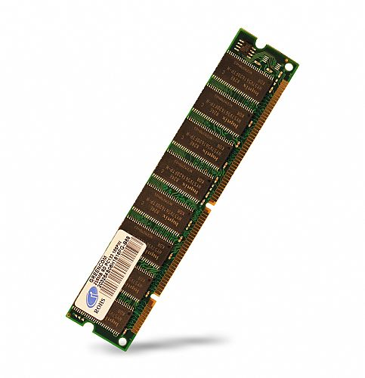
3.5.1、提高主存的制造技术
3）SDRAM Synchronous DRAM 同步动态存储器
SDRAM 的最大的特点：与CPU的外频同步。
SDRAM在同步脉冲的控制下工作，取消了主存等待时间，减少了
数据传送的延迟时间，因而加快了系统速度。
SDRAM基于双存储体结构，内含两个交错的存储体。
当CPU访问一个存储体时，另一个已经准保好读写数据。
通过两个存储体的紧密配合，读取效率得到成倍提高。
工作频率达到100MHz，133MHz。

Slide 18
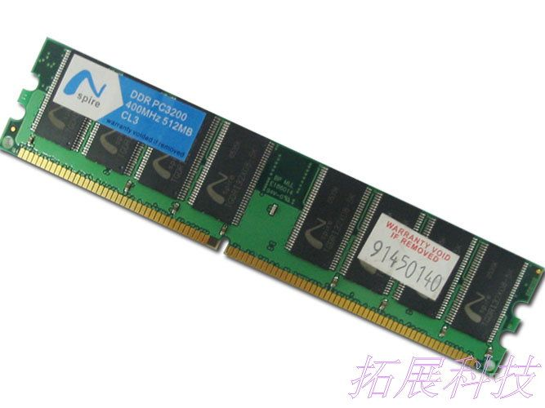
3.5.1、提高主存的制造技术
4）DDR SDRAM Double Data Rate SDRAM 双速率SDRAM
DDR SDRAM 的核心建立在SDRAM的基础上。
主要区别是：DDR能在时钟脉冲的上升沿和下降沿读出数据，
不必提高时钟频率就能成倍的提高SDRAM的速度。
DDR SDRAM 工作频率 200MHz， 266MHz，333Mhz，
400Mhz，500Mhz。
第一代DDR的发展走到了技术的极限，
已经很难通过常规办法提高内存的工作速度
DDR是184pin脚

Slide 19
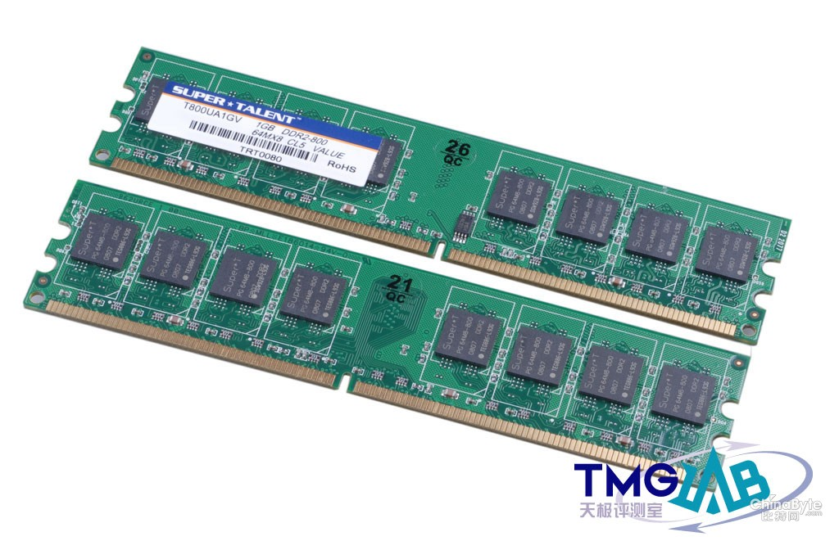
3.5.1、提高主存的制造技术
5）DDR2 Double Data Rate 2 SDRAM
是由JEDEC（电子设备工程联合委员会）进行开发的新生代内存
技术标准，它与上一代DDR内存技术标准最大的不同就是，虽然
同是采用了在时钟的上升/下降延同时进行数据传输的基本方式，
但DDR2内存却拥有两倍于上一代DDR内存预读取能力。
（即：4bit 数据读预取）
换句话说，DDR2内存每个时钟能够以4倍外部总线的速度读/写数据，
并且能够以4倍内部控制总线的速度运行。
DDR和DDR2内存不能同时在主板上使用，因为：它们的工作频率不同，插槽不同。533Mhz以上都是DDR2
DDR2是240pin脚

Slide 20
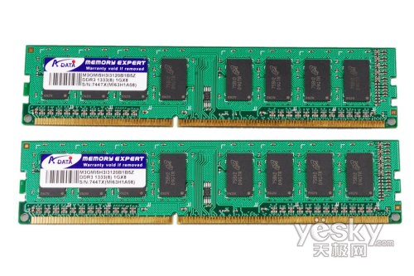
3.5.1、提高主存的制造技术
6）DDR3时代
DDR3相比起DDR2有更低的工作电压， 从DDR2的1.8V降落到1.5V，性能更好更为省电；
DDR2的4bit预读升级为8bit预读。
DDR3目前最高能够达到2000Mhz的速度。
尽管目前最为快速的DDR2内存速度已经提升到800Mhz/1066Mhz的速度，但是DDR3内存模组会从1066Mhz起跳。

Slide 21
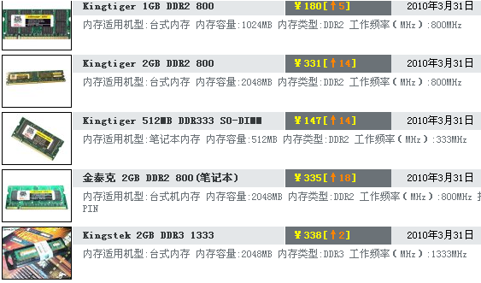
3.5.1、提高主存的制造技术
数据传输速率

Slide 22
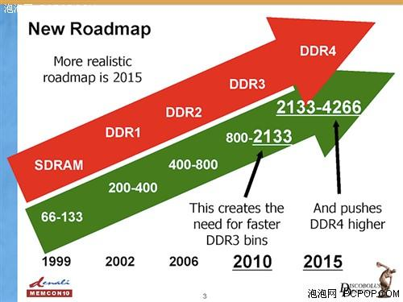
2020年10月，韩国SK海力士发布全球第一款DDR5
2021年2月，深圳阿斯加特发布首款DDR5

Slide 23
3、主存储器
3.1、主存储器概述
3.2、主存储器构成
3.3、主存储器扩展
3.4、主存储器与CPU的连接
3.5、主存储器的刷新
3.6、主存储器的性能提高
3.6.1、提高主存制造技术
3.6.2、单体多字存储器
3.6.3、单体双端口存储器
3.6.4、多体交叉存储器（重点）
角度一：提高
硬件元器件
角度二：改进
存储体系结构

Slide 24
3.6.2、单体多字存储器
多个并行存储体共享一个地址寄存器，按同一地址并行访问各自对应的存储单元。由于多个存储体统一编址，同时访问各自对应的存储单元，所以将多个并行的存储体视为一个大的存储体，故称单体。
单体：一个地址寄存器、地址译码器，存储单元统一编址。
对应每个存储单元地址，字长增加了，故称多字。
数据寄存器
16位
16位
16位
16位
存储单元 01
存储器0
存储器1
存储器2
存储器3
例如：
原来一次读取16位，
现在一次读取64位。
地址译码器
地址
地址寄存器

Slide 25
3、主存储器
3.1、主存储器概述
3.2、主存储器构成
3.3、主存储器扩展
3.4、主存储器与CPU的连接
3.5、主存储器的刷新
3.6、主存储器的性能提高
3.6.1、提高主存制造技术
3.6.2、单体多字存储器
3.6.3、单体双端口存储器
3.6.4、多体交叉存储器（重点）
角度一：提高
硬件元器件
角度二：改进
存储体系结构

Slide 26
3.6.3、单体双端口存储器
传统存储器是单端口存储器：每次只接收一个地址，访问一个存储单元。
具有两个彼此独立的读/写口：两套独立的读/写控制线路、
两个地址寄存器、地址译码器。
两个读/写口可以并行工作：按各自接收的地址，同时接收或写入，
或一个写入，另一个读出。
与两个独立的存储体不同：两个读/写口访问一个存储体，可访问同一单元
地址A
地址B
地址寄存器
地址寄存器
地址译码器
地址译码器
一个 存储体
数据A
数据B
数据寄存器
数据寄存器

Slide 27
3.6.3、单体双端口存储器
单体双端口技术主要应用于：
1）、在运算器中采用双端口芯片，作用于通用寄存器组，能快速提供
双操作数，两个操作数同时送往ALU；
2）、使用双端口存储器，一个口通CPU，一个口通辅存和 I/O设
备，从而增大数据传输的吞吐量；
3）、在多机系统中，常采用双端口或多端口存储器，作为各CPU的
共享存储器，实现多个CPU之间的通信。
CPU
2*5
2*5 + 4*8
CPU
4*8
一个 存储体
2*5
4*8

Slide 28
3、主存储器
3.1、主存储器概述
3.2、主存储器构成
3.3、主存储器扩展
3.4、主存储器与CPU的连接
3.5、主存储器的刷新
3.6、主存储器的性能提高
3.6.1、提高主存制造技术
3.6.2、单体多字存储器
3.6.3、单体双端口存储器
3.6.4、多体交叉存储器（重点）
角度一：提高
硬件元器件
角度二：改进
存储体系结构

Slide 29
3.6.4、多体交叉存储器（重点）
多体：多个体，每个体有独立的地址寄存器\地址译码器和数据寄存器。
交叉：每一个体内的单元地址不连续。（各体交叉编制）
目的：提高单位时间内取字的速率。(CPU对存储体一对多。举例: 发牌)
数据寄存器
数据寄存器
数据寄存器
数据寄存器
单元0
4
8
存储器0
1
5
9
存储器1
2
6
10
存储器2
3
7
11
存储器3
地址译码器
地址译码器
地址译码器
地址译码器
地址寄存器
地址寄存器
地址寄存器
地址寄存器
存储体号
体内地址

Slide 30
3.6.4、多体交叉存储器（重点）
优点：
在一个主存周期读出四条顺序指令，相当于取指令时间减少到1/4。
每个模块各自以等同的方式与CPU传送数据。
CPU同时访问四个存储模块，由存储器控制部件控制它们分时使用数据总线进行数据传输。这是一种并行存储结构。
如果程序段或数据大都是连续在主存中读写，那么将大大提高主存的访问速度。
缺点：
如果遇到大量的转移指令，或程序顺序性比较差，效率就降低。

Slide 31
3.6.4、多体交叉存储器（重点）
定量分析n体低位交叉存储器连续读取n个字所需时间。
假设每个体的存储字长等于数据总线宽度，
每个体存取一个字的周期=T，总线传输周期=t。
为实现流水方式存取应满足：T = n t
连续读取n 个字所需的时间为 T + （n-1） t
体
M₃
M₂
M₁
M₀
M₃
M₂
M₁
M₀
T
t
t
t
时间

Slide 32
3.6.4、多体交叉存储器（重点）
考研试题精选：
设有8个模块组成的八体存储器结构，每个模块的存取周期为400ns，存储字长为32位。数据总线宽度为32位，总线传输周期50ns，
试求顺序存储（即一个存储体工作完，再进行第二个存储体）和
交叉存储（多个体存储体轮流交叉工作）的存储器带宽。
解：
8个存储体，每个体读一次，共读出：8 * 32 = 256 位。
顺序读出的总时间为：8 * 400ns = 3200 ns
带宽为：256 / 3200 ns = 8 * 10⁷ bps
交叉读出的总时间为：400ns + （8-1）* 50 ns = 750 ns
带宽为：256 / 750 ns = 3.4 * 10⁸ bps

Slide 33
小结：主存储器
3.1、主存储器概述
3.2、主存储器构成
3.3、主存储器扩展
3.4、主存储器与CPU的连接
3.5、主存储器的刷新
3.6、主存储器的性能提高
3.6.1、提高主存制造技术
3.6.2、单体多字存储器
3.6.3、单体双端口存储器
3.6.4、多体交叉存储器（重点）
角度一：提高
硬件元器件
角度二：改进
存储体系结构
双端口存储器和多体交叉存储器属于并行存储器。前者采用空间并行技术，后者采用时间并行技术。
存储系统中主要是通过并行存储器和添加Cache来提高整体存取速度，为了和高速CPU匹配。

Slide 34
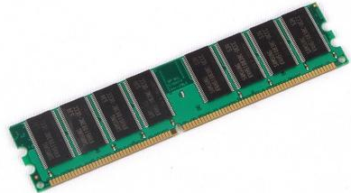
小结：主存储器
3.1、主存储器概述（分类DRAM\SRAM，ROM）
3.2、主存储器构成
3.2.1、储存位（SRAM静态六管 / DRAM动态单管、ROM）
3.2.2、存储单元（双向译码器，减少译码器引脚数）
3.2.3、存储器（芯片封装后，引脚越少越好）
3.3、主存储器扩展
3.3.1、位扩展（扩展存储单元位数，扩展数据线）
3.3.2、字扩展（扩展存储单元个数，扩展地址线）
3.3.3、位字扩展（先位扩展，后字扩展）
3.4、主存储器与CPU的连接
3.4.1、主存信号线与CPU的连接（地址信号、数据信号、控制信号）
3.4.2、主存读写周期与CPU的配合（读写过程中其他信号都不变）
3.5、主存储器的刷新（2ms内主存所有存储单元刷新一次）
3.6、主存储器的性能提高
3.6.1、提高主存制造技术 （硬部件技术的提高）
3.6.2、单体多字存储器 （采用并行的存储体系结构）
3.6.3、单体双端口存储器 （采用并行的存储体系结构）
3.6.4、多体交叉存储器 （采用并行的存储体系结构）

Slide 35

复习与作业
复习章节：
第4章 主存储器
4.2 主存储器
作业：P150 9、11

